Slide 1

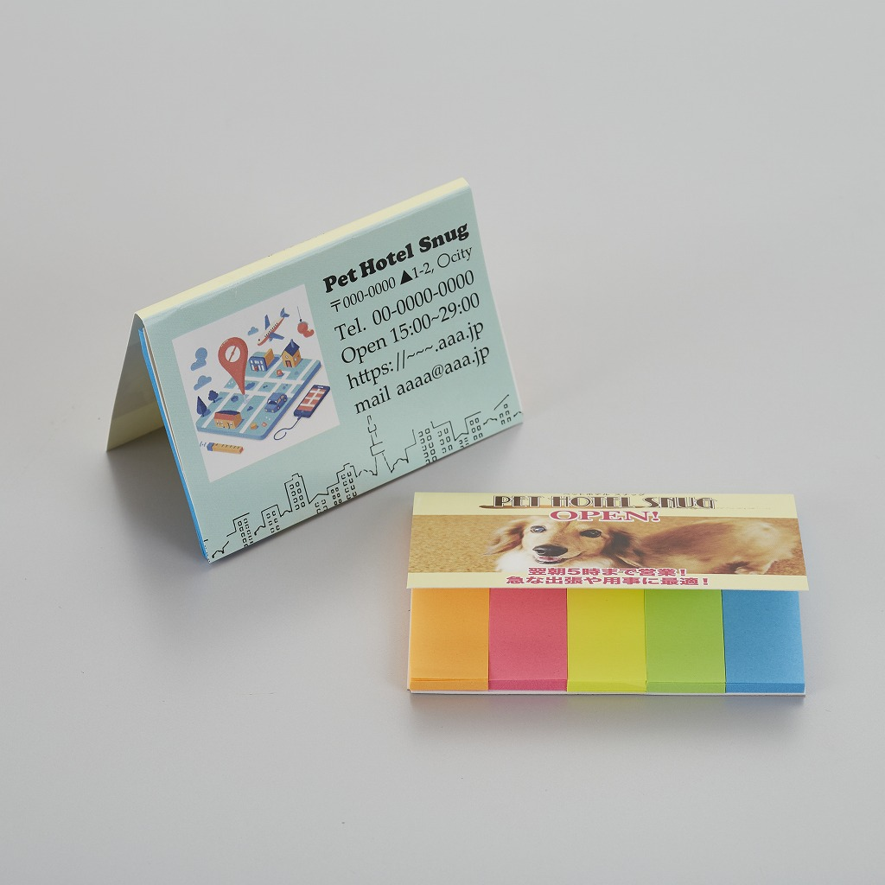
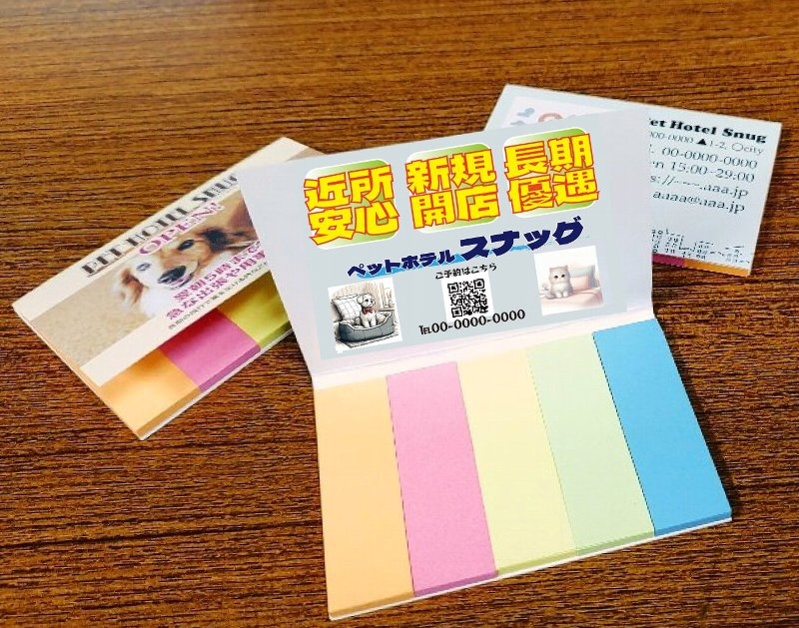
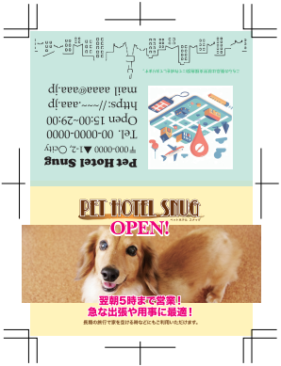
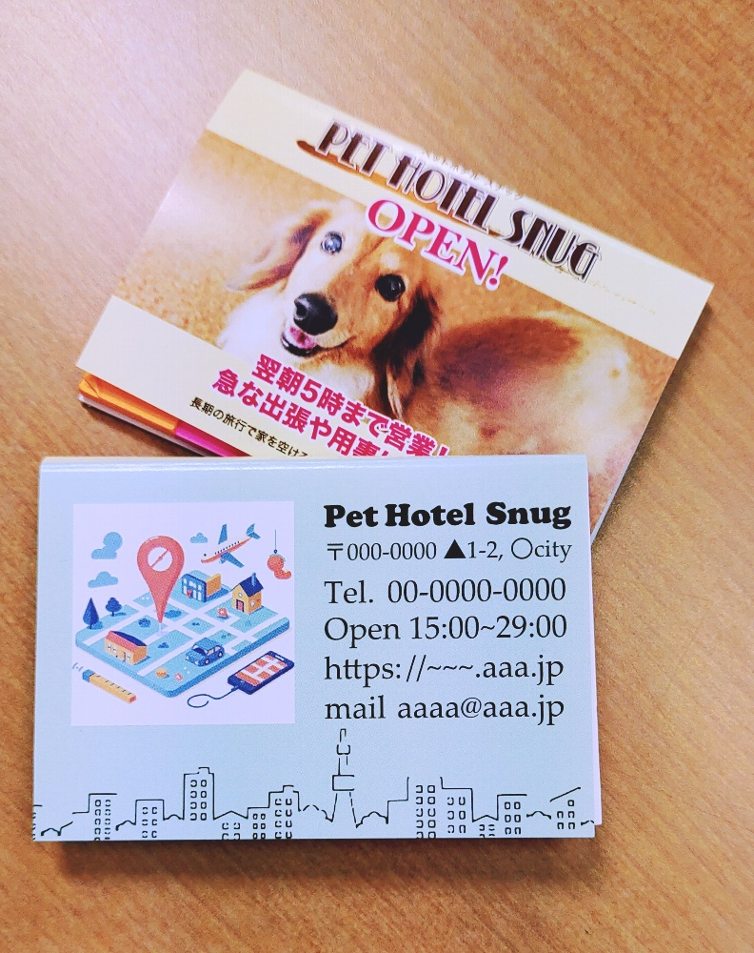

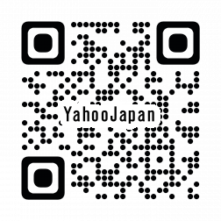
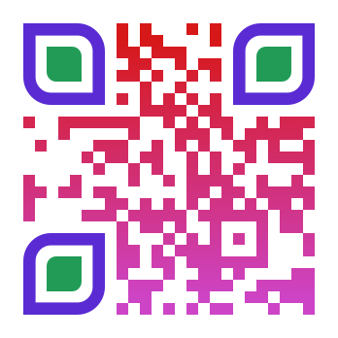
ご提案書
「お手軽に全面フルカラー印刷の
オリジナルふせんが作成できます」
企業販促品・啓発用品等々…
フルカラー印刷のご用命の多い『ふせん』
もう少し…小ロットで。。もう少し…お求めやすく。。
もう少し…印刷を大きく。。どうせなら…SDGsに。。
そんな皆様のご要望に挑戦した新商品です。
5色ふせんｘ各２５枚。
表紙は全面オンデマンド4C印刷。
名刺よりも一回り小さく、小回りのきくサイズ。
・ご挨拶粗品で名刺を印刷(300個～で個人毎に）
・商品パッケージやポスター、チラシなどを印刷
・展示会、イベントなどの来場者記念
台紙印刷代・
セット内職 ・
コミコミ！
上代 200円
内側印刷
にも対応
品名：【フルカラー】オリジナルカバー台紙ふせん
品番：SC-2430
上代： \２００ （３００個での想定コスト）
サイズ：約74×52mm
包装：PP袋入り
ふせん：各色 25枚 × 5色
材質：紙
入数：３００個
生産国：中国 最終加工地：日本
★オプションで「内側印刷」にも対応
今、話題の
デザインＱＲも
安心対応可能
当商品は社会貢献の一環として、
就労支援施設にて作成しています。

